Slide 1


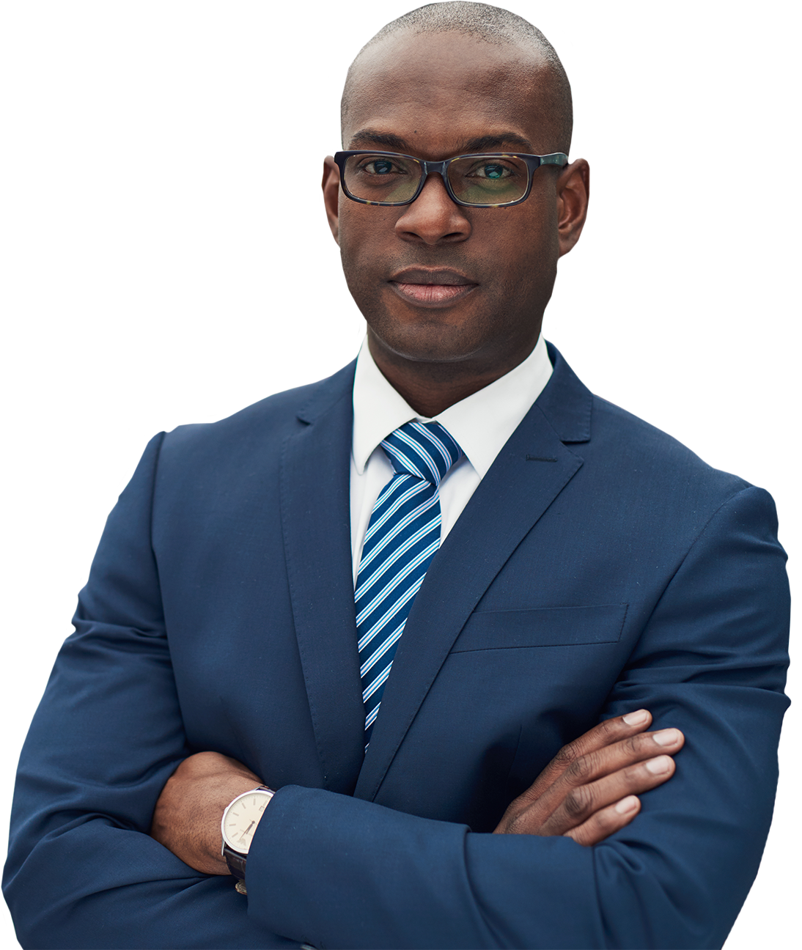
A DATA AND FINANCE DRIVEN TECHNOLOGY
FORMATION
NSANDAX ERP
Formation Stock SMG & SI
WWW.NSANDAX.COM

Slide 2

PLAN DE FORMATION
1
PRESENTATION GENERALE
DE L’ERP
4
LES EMPLACEMENTS DE STOCK (SMG & SI)
2
PRESENTATION DU MODULE DE STOCK
5
SORTI MATERIEL SMG
3
APPROVISIONNEMENT STOCK SMG
6
LES OPERATIONS DE STOCKS

Slide 3
PRÉSENTATION DE LA FORMATION
OBJECTIF DE LA FORMATION
COMPRENDRE LES PROCCES DE GESTION AVEC LA PLATEFORME
ERP NSANDAX
REPRODUIRE INDIVIDUELLEMENT LES TECHNIQUE APPRISES DANS LES TACHES
QUOTIDIENNE
A DATA AND SECURITY DRIVEN TECHNOLOGY

Slide 4

1
PRESENTATION GENERALE
DE L’ERP
EXPRESSION BESOIN: Il s’agit d’un document qui présente
Le besoin d’un employé
BON DE RECEPTION: c’est un document qui retrace les informations d’approvisionnement des articles fournies par le fournisseur.
EMPLACEMENT: Il s’agit des entrepôts où les articles sont stockés

Slide 5
1
PRESENTATION GENERALE
DE L’ERP
APPROVISIONNEMENT: c’est une technique de livraison qui permet
d’alimenter le stock
SORTIE MATERIEL: c’est une technique de sortie des articles dans le stock
ASSET: c’est une façon de présenter un article de manière unique
BON DE TRANSMISSION: c’est un document qui retrace le transfert d’un article d’un stock vers un autre stock
REBUT: Il s’agit d’un emplacement de stock des articles défectueux

Slide 6
3
PROCESSUS APPROVISIONNEMENT
GENERER DEMANDE D’ACHAT
EXPRESSSION
DE
BESOIN
GENERATION BON
DE
COMMANDE
PROCESS
ENREGISTREMENT DES ARTICLES DANS LE STOCK
LIVRAISON ARTCILES

Slide 7
4
LES EMPLACEMENTS EN STOCK
STOCK MOYEN GENERAUX
SMG
STOCK SERVICE
INFORMATIQUE
STOCK SI
SUSTAIN
STOCK REBUT
STOCK REBUT
SPIRIT
SAFETY

Slide 8
4
EMPLACEMENT EN
SMG
ASSET
ARTICLE
ASSET
SMG
ASSET

Slide 9
4
EMPLACEMENT EN
S.I
ASSET
ARTICLE
ASSET
SI
ASSET

Slide 10
5
SORTIE EN STOCK
STEP 05
STEP 01
LIVRAISON
ARTICLES
EXPRESSION DE
BESOIN
SORTIE
EN
STOCK
STEP 04
STEP 02
GENERATION
BON
DE SORTIE
EN STOCK
VALIDATION
PAR
SUPER HIERARCHIQUE
STEP 03
CONFIRMATION
DISPONIBILITE STOCK

Slide 11
4
SORTIE EN STOCK SMG
ASSET
ARTICLE
ASSET
SI
ASSET

Slide 12

MERCI

